Slide 1
Notes:
LA PHRASE – L’accord du verbe avec le sujet
Leçon 49 : Des lionnes / une lionne (2) – Consolidation
Certaines diapositives ont été dupliquées afin de scinder le commentaire du mode présentateur en deux parties lorsque le propos est long. Cela vous permettra de poursuivre vos explications de manière plus fluide.

Slide 2
Notes:
PHASE 1 : Enrôlement
◆ Rappeler : « Dans Machine à accorder les adjectifs avec le nom (leçon 43), on a appris qu’il faut accorder les déterminants, les noms et les adjectifs.
Dans Machine à accorder le verbe avec le sujet (leçon 39) on a appris que les verbes doivent être accordés avec les briques-sujets. »

Slide 3
Notes:
◆ « On va regarder aujourd’hui ce qui se passe dans la phrase quand on décide de passer la brique-sujet du pluriel au singulier. Qu’est ce qui change ? Combien de mots changent ?
La leçon d’aujourd’hui s’appelle Des lionnes / une lionne (2). On va travailler un peu comme dans la leçon 6, Des lionnes / une lionne (1) mais aujourd’hui, on va faire varier toute une phrase avec ses deux briques. »
◆ « À votre avis, qu’est-ce qui va changer ? Est-ce que tous les mots vont changer quand on va passer du pluriel au singulier ? »
Noter les réponses des élèves.
Et annoncer : « La classe y reviendra. »

Slide 4
Notes:
PHASE 2 : Variation. Passer une phrase du pluriel au singulier
◆ « Expliquez avec vos mots ce qu’on apprend dans ce texte. »
◆ « On va transformer ce texte qui parle des lionnes. Le mot lionnes est au pluriel. On va le transformer pour parler de la lionne en général.
On va mettre le mot lionnes au singulier. Est-ce que ça va changer quelque chose au texte d’après vous ? »
Réponse attendue :
Certains mots vont changer, on va enlever des -s, des -x et des -ent.

Slide 5
Notes:
◆ Distribuer le texte (cf. Fichier Photocopiable).
◆ « Écrivez le même texte en parlant de la lionne en général. »
« À quoi faut-il faire attention ? »
Réponse attendue :
Accorder les déterminants, les noms et les adjectifs.
Accorder le verbe.
Différenciation : Avec les élèves pour qui l’accord est encore une notion complexe, vous pouvez procéder en prenant les mots par groupes pour effectuer la variation.
Par exemple, pour la première phrase :
Les lionnes (➜ la lionne)
Les lionnes dirigent (➜ la lionne dirige). Etc.

Slide 6
Notes:
Avec l’aide des élèves, dire le texte au singulier et pointer les changements à apporter.

Slide 7
Notes:
Après une dizaine de minutes, afficher la correction.

Slide 8
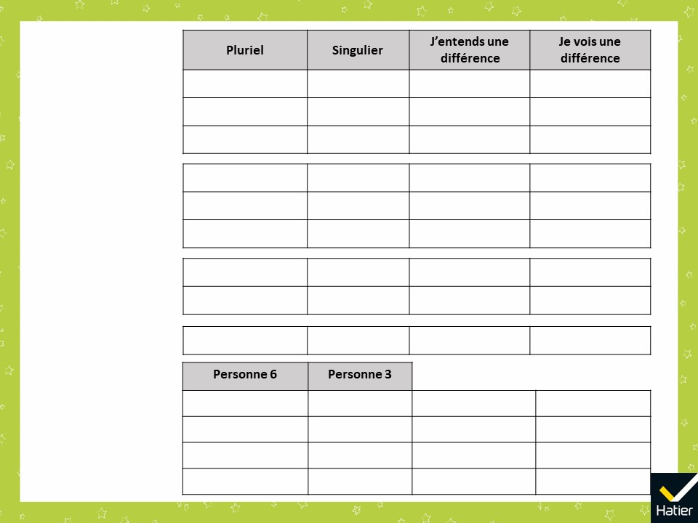
Notes:
PHASE 3 : Observation. Identifier les mots qui changent et ceux qui ne changent pas
◆ « On va s’intéresser aux mots qui changent dans ce texte. Vous allez me dire ce que je dois mettre dans les cases. »
Compléter le tableau avec les élèves en les regroupant par types de mots (1re partie du tableau : les déterminants / 2e partie : les noms / 3e partie : les adjectifs / 4e : le pronom).
Rappel du texte : Les lionnes
« Les lionnes dirigent la chasse des lions. Ces bonnes chasseuses s’occupent aussi des petits. Les mères passent les trois premiers mois avec eux. Elles sont infatigables. »
Différenciation : Vous pouvez avancer dans la construction du tableau plus lentement en proposant d’abord la première colonne du tableau :
« À quoi voit-on que les mots sont au pluriel ? Pour les noms, déterminants et adjectifs ? Et à quoi voit-on que les verbes sont à la personne 6 ? »
Ensuite procéder ligne par ligne :
« Que devient le mot quand on le met au singulier ? » ; « Entend-on une différence entre le pluriel et le singulier ? » ; « Voit-on une différence entre le pluriel et le singulier ? », etc.

Slide 9
Notes:
« Le tableau est en plusieurs parties. Comment peut-on appeler ces différentes parties ?
Elles regroupent quelle sorte de mots à chaque fois ? »
Réponses attendues :
1re partie : les déterminants
2e partie : les noms
3e partie : les adjectifs
4e partie : les pronoms
5e partie : les verbes

Slide 10
Notes:
Le tableau complet.

Slide 11
Notes:
« Cherchez maintenant les mots qui ne changent pas. Lesquels voyez-vous ? »

Slide 12
Notes:
Réponse attendue :
Le mot aussi n’a pas changé.
Les mots après les verbes dirige, s’occupe et passe ne changent pas. Il n’y a que le mot infatigable qui est après le verbe est qui change.

Slide 13
Notes:
« Le mot aussi fait partie des mots qui ne changent jamais. Il y en a d’autres.
Les autres mots qui ne changent pas sont directement en rapport avec le verbe, ils ne sont pas directement en rapport avec la brique-sujet. Il n’y a que infatigable qui est bien en rapport avec le verbe mais aussi avec la brique-sujet, avec la lionne : ça dit comment elle est.
Vous étudierez ça plus tard. »

Slide 14
Notes:
◆ « Dans la leçon Des lionnes / une lionne (2), qu’avons-nous appris ? »
Réponse attendue (collectivement) : On a appris que :
quand la brique-sujet d’une phrase passe du pluriel au singulier, plusieurs mots à la suite changent mais pas tous.
Les déterminants, les adjectifs et les noms qui vont ensemble dans la brique-sujet changent (il n’y a plus les -s) et le verbe de la brique du verbe change aussi (il se met à la personne 3).
Ce n’est pas la même marque pour toutes les sortes de mots. C’est pour cela qu’il est important de savoir à quelle sorte de mots le mot appartient en s’aidant de tout ce qu’on sait sur les noms, les adjectifs, les déterminants et les verbes et en s’aidant des briques pour ne pas se tromper de marques.

Slide 15
Notes:
Certains changements s’entendent :
les ➜ la, des ➜ une.
Beaucoup de changements ne s’entendent pas :
mères ➜ mère, elles ➜ elle, dirigent ➜ dirige.
Tous les mots d’une phrase ne changent pas.
Certains ne changent jamais comme aussi.
D’autres sont en rapport avec le verbe mais pas directement avec la brique-sujet.

Slide 16
Notes:
« Voilà les mots qui me paraissent importants et les exemples que j’ai choisis. On va les lire ensemble. »

Slide 17
Notes:
Distribuer la trace écrite à compléter (cf. Fichier photocopiable).
◆ « Voilà votre trace écrite. Vous allez ajouter des couleurs.
Avec le crayon bleu, coloriez très légèrement les cadres où il y a les marques de la personne.
Avec le crayon vert, coloriez très légèrement les cadres où il y a un -s pour marquer le pluriel. Soulignez en vert les mots Les et La. »

Slide 18
Notes:
Activités d’entrainement
Livret 6, page 8

Slide 19
Notes:
Exercice 1 :
Non
Les grosses chaleurs réchauffent notre corps.
Faire ressortir :
en quoi Aristobule a raison : la brique-sujet est bien au pluriel et il veut accorder le verbe avec son sujet.
en quoi il a tort : le -s n’est pas une marque du verbe à la personne 6, c’est une marque du pluriel du nom. Aristobule confond donc le verbe avec un nom. La brique-sujet est pluriel, la marque de la personne est celle de la personne 6, -ent. À cette occasion, rappeler une nouvelle fois que les verbes et les noms ne reçoivent pas les mêmes marques.

Slide 20
Notes:
(Affichage avec le mémo)
Exercice 1 :
Non
Les grosses chaleurs réchauffent notre corps.
Faire ressortir :
en quoi Aristobule a raison : la brique-sujet est bien au pluriel et il veut accorder le verbe avec son sujet.
en quoi il a tort : le -s n’est pas une marque du verbe à la personne 6, c’est une marque du pluriel du nom. Aristobule confond donc le verbe avec un nom. La brique-sujet est pluriel, la marque de la personne est celle de la personne 6, -ent. À cette occasion, rappeler une nouvelle fois que les verbes et les noms ne reçoivent pas les mêmes marques.

Slide 21
Notes:
Exercice 2 :
Mon stylo déborde de ma trousse.
Mon copain finit son exercice.
La vache regarde passer le train. Elle remue la queue.
Mon frère grandit rapidement. Il dépasse mon père.
Demander aux élèves de chercher l’infinitif du verbe pour identifier la bonne série : -e, -es, -e ou -s, -s, -t.

Slide 22
Notes:
(Affichage avec le mémo)
Exercice 2 :
Mon stylo déborde de ma trousse.
Mon copain finit son exercice.
La vache regarde passer le train. Elle remue la queue.
Mon frère grandit rapidement. Il dépasse mon père.
Demander aux élèves de chercher l’infinitif du verbe pour identifier la bonne série : -e, -es, -e ou -s, -s, -t.

Slide 23
Notes:
Exercice 3 :
Tandis que mon jeune cousin dort, mon grand cousin lit son livre puis il joue au basket.
Demander aux élèves de chercher l’infinitif du verbe pour identifier la bonne série : -e, -es, -e ou -s, -s, -t.

Slide 24
Notes:
(Affichage avec le mémo)
Exercice 3 :
Tandis que mon jeune cousin dort, mon grand cousin lit son livre puis il joue au basket.
Demander aux élèves de chercher l’infinitif du verbe pour identifier la bonne série : -e, -es, -e ou -s, -s, -t.

Slide 25
Notes:
Activités de révision de la leçon 49 à proposer après la leçon 51
Livret 6 page 12

Slide 26
Notes:
Exercice 1 :
Non
Le mauvais temps abime les cerises.
Faire ressortir :
en quoi Aristobule a raison : il veut accorder le verbe avec la brique-sujet.
en quoi il a tort : la brique-sujet (de quoi on parle ? le mauvais temps) ne désigne pas plusieurs choses. Les -s qu’il a identifiés ne sont pas des marques du pluriel, ce sont des lettres qui appartiennent aux mots. La brique-sujet ne désigne qu’une seule chose (le déterminant le indique le singulier), la marque de la personne est celle de la personne 3 -e.

Slide 27
Notes:
(Affichage avec le mémo)
Exercice 1 :
Non
Le mauvais temps abime les cerises.
Faire ressortir :
en quoi Aristobule a raison : il veut accorder le verbe avec la brique-sujet.
en quoi il a tort : la brique-sujet (de quoi on parle ? le mauvais temps) ne désigne pas plusieurs choses. Les -s qu’il a identifiés ne sont pas des marques du pluriel, ce sont des lettres qui appartiennent aux mots. La brique-sujet ne désigne qu’une seule chose (le déterminant le indique le singulier), la marque de la personne est celle de la personne 3 -e.

Slide 28
Notes:
Exercice 2 :
L’arbre fleurit en ce moment.
Le buisson sent bon.
Une coccinelle vole sur le rosier / les rosiers. L’oiseau la poursuit. Veiller à la variation de la pronominalisation.
Il y a un chat. Le chat joue et la souris se cache.
Demander aux élèves de chercher l’infinitif du verbe pour identifier la bonne série : -e, -es, -e ou -s, -s, -t.

Slide 29
Notes:
(Affichage avec le mémo)
Exercice 2 :
L’arbre fleurit en ce moment.
Le buisson sent bon.
Une coccinelle vole sur le rosier / les rosiers. L’oiseau la poursuit. Veiller à la variation de la pronominalisation.
Il y a un chat. Le chat joue et la souris se cache.
Demander aux élèves de chercher l’infinitif du verbe pour identifier la bonne série : -e, -es, -e ou -s, -s, -t.

Slide 30
Notes:
Exercice 3 :
Le lézard se chauffe au soleil. Il surveille les insectes.
Des mouches passent par là, il tire la langue et il attrape son repas.
Demander aux élèves de chercher l’infinitif du verbe pour identifier la bonne série : -e, -es, -e ou -s, -s, -t.

Slide 31
Notes:
(Affichage avec le mémo)
Exercice 3 :
Le lézard se chauffe au soleil. Il surveille les insectes.
Des mouches passent par là, il tire la langue et il attrape son repas.
Demander aux élèves de chercher l’infinitif du verbe pour identifier la bonne série : -e, -es, -e ou -s, -s, -t.

